Slide 1
求職偵探
2017 Open Data創新應用競賽
M10515029 陳俊賢
M10515037 洪斌峰
M10515104 羅煜賢
D10507007 連國辰
1

Slide 2
產品核心價值
正面
如:財政部關務署提供一般優質企業名冊http://data.gov.tw/node/17077
負面
如:勞動部各縣市違反勞動基準法事業單位一覽表http://www.mol.gov.tw/topic/3069/5969/7551/
+
運用政府 Open Data，並整合職場經驗談
打造公開透明的職場資訊，以提升台灣就業品質。
求職偵探希望提供消除資訊不對等的平台
2

Slide 3


關鍵問題-資訊不對等
政府方資料(如:勞基法, 性別工作平等法)
使用者回饋(如:前離職員工, 現任員工現身說法)
新聞資料(如: 任何有關企業公司之新聞)
3

Slide 4

關鍵問題-資訊不對等
新聞資料(如: 任何有關企業公司之新聞)
使用者回饋(如:前離職員工, 現任員工現身說法)
政府方資料(如:勞基法, 性別工作平等法)
4

Slide 5
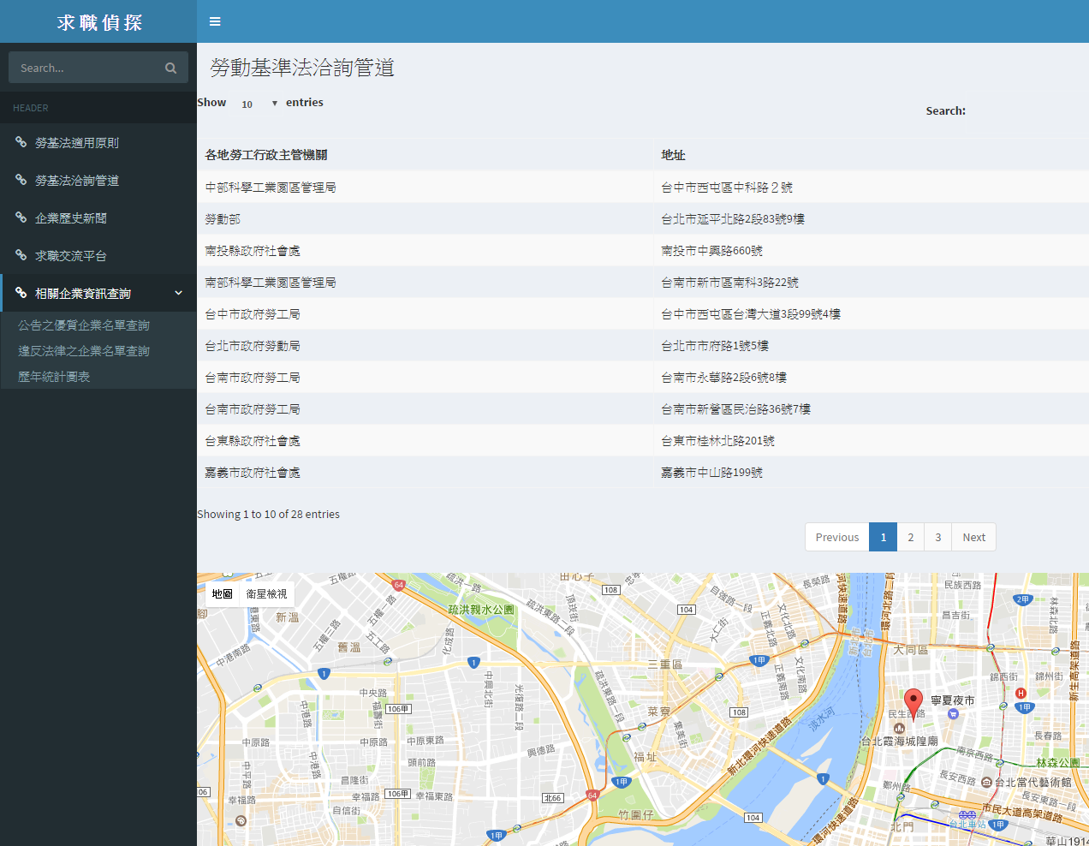
簡介
政府資料
使用情境
運用政府 Open Data，並整合職場經驗談，打造公開透明的職場資訊，以提升台灣就業品質。
勞動部：勞動基準法適用公告，勞動基準法洽詢管道，各縣市違反勞動基準法事業單位一覽表
桃園市政府經濟發展局：桃園市優良企業相關資料，桃園市績優企業
財政部關務署：提供優質企業認證合格業者名冊，提供一般優質企業名冊
行政院環境保護署：環保署裁罰處分
台中市政府勞工局：臺中市政府違反性別工作平等法公布名單
彰化縣政府勞工處：彰化縣政府違反性別工作平等法
嘉義縣社會局：嘉義縣違反法令事業單位
畢業生投入職場行列，而因學生未有職場經驗，時常透過網際網路取得資訊，然而網路資訊可信度低，如何提供最公正之資訊，是我們提供服務的起源。
資料加值
創新服務
結合 Open Data 之 「勞動基準法洽詢管道」 與「Google Map 」提供視覺化地理位置。
提供 Open Data 最新 之 「各縣市政府違反勞動基準法事業名單」、「違反性別工作平等法名單」，並依據歷年紀錄提供統計圖表。
提供 Open Data 最新 之 「優良企業」、「績優企業」、「優質企業認證合格業者名冊」、「一般優質企業名冊」，並依據歷年紀錄提供統計圖表。
搭配資訊檢索技術(IR)，分析使用者回饋，亦過濾擾亂平台秩序言論。
整合其他相關平台資源，如：PTT等，成為求職之第一首選平台。
整合資安漏洞平台資源，如：HITCON ZeroDay，以因應資安即國安之趨勢。資安做不好，恐會動搖企業之生存空間，亦會造成需與企業共體時艱之情況。
5

Slide 6
求職偵探
違反「勞基法/性別工作平等法」企業名單查詢
抓取新聞資料存成資料集
「薪資/面試心得/環境」等資訊交流平台
勞基法
最新公告
求職偵探
統計歷年違反「勞基法/性別工作平等法」公司
勞動基準法洽詢管道
視覺化設計
整合關於企業之新聞資訊
6

Slide 7
求職偵探
五大特色
本服務將提供企業「正、負」面資訊，讓學生實習、求職者有效率地取得企業歷史資訊。
雖本服務主打供求職者參考，但亦可供投資者、經營者參考之。
投資者：可觀察企業之形象或經營態度，來決定該公司是否值得投資。
經營者：藉由觀察其他經營者之經營理念，是否有值得學習的企業，亦可加以拜訪之，或 以他企業做為借鏡。
7

Slide 8
求職偵探
五大特色
呈現視覺化效果，讓數值深入內心。以歷年統計圖表之方式提供使用者最公正的參考指標，得知該企業是否為優良企業，或依然持續違反相關法律。
平台服務完全採不收費機制，供求職者享受平台資源。
抓取新聞資料(企業的優/壞)，將資料存成資料集，除了政府資料及使用者回饋外第三種訊息來源，存成資料集讓新聞不會隨著時間被淡忘。
8

Slide 9
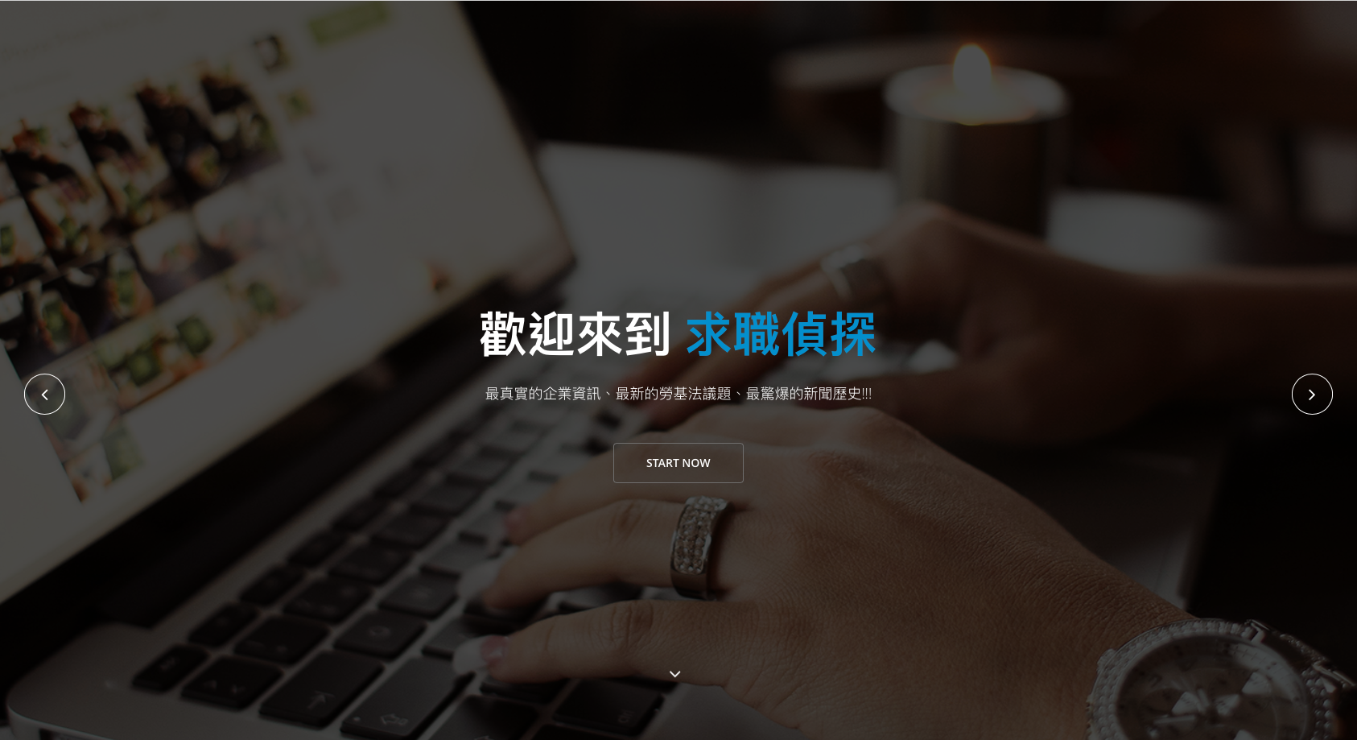
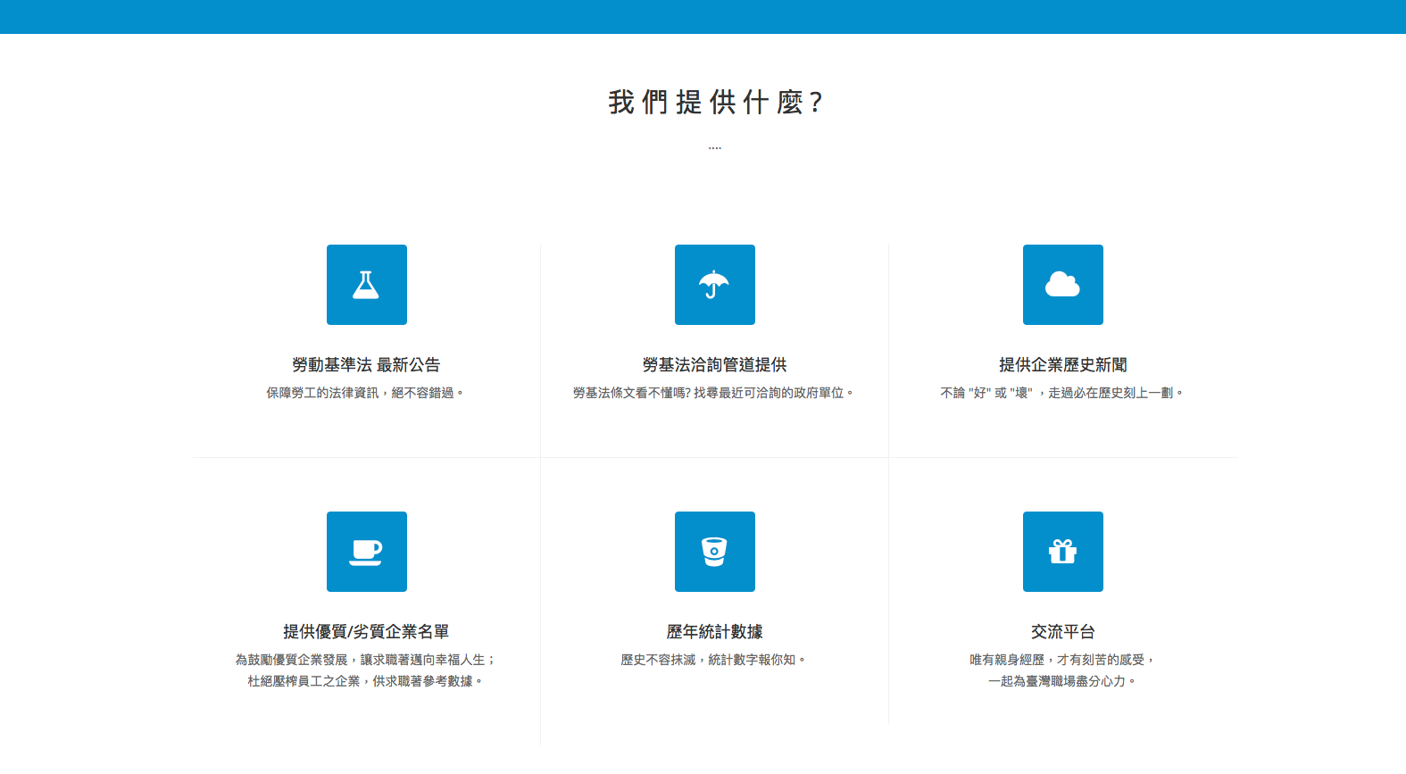
9

Slide 10
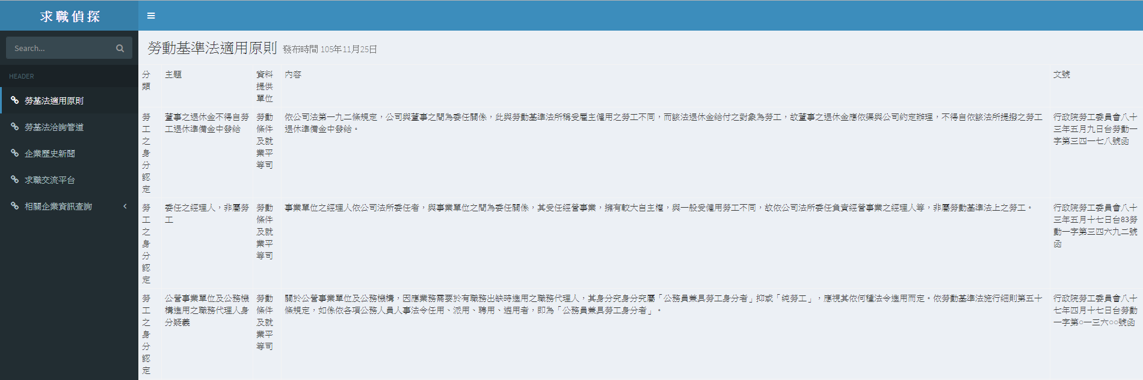
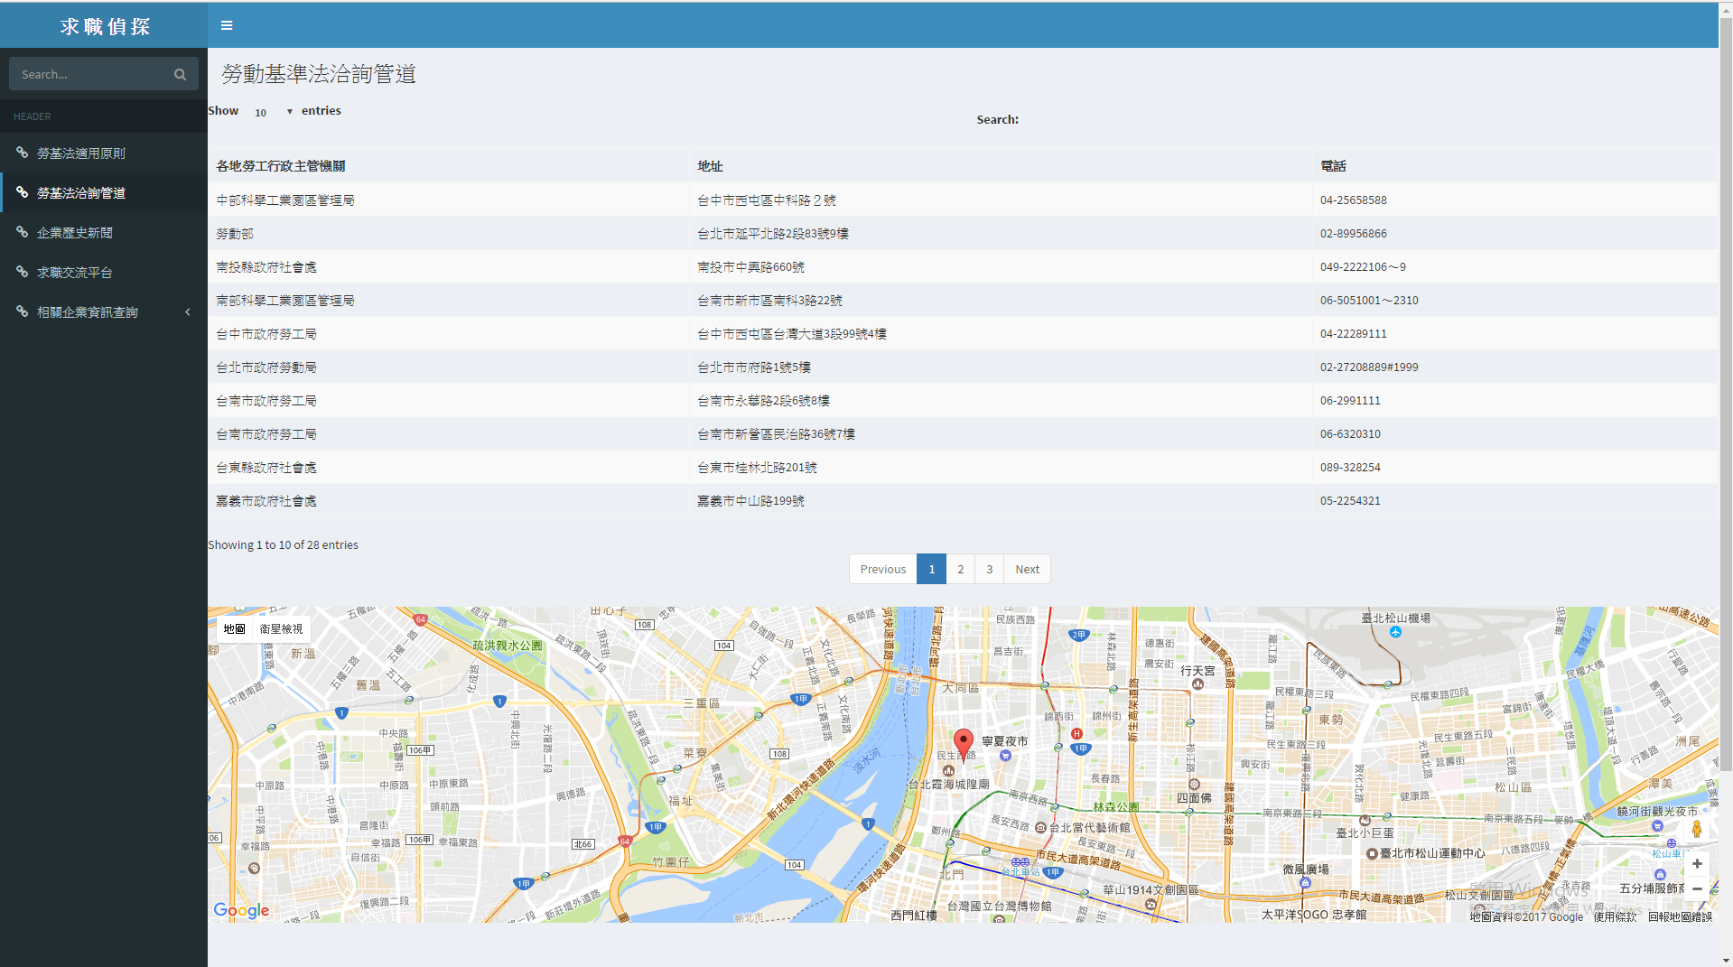
勞動基準法適用原則
勞動基準法洽詢管道
10

Slide 11
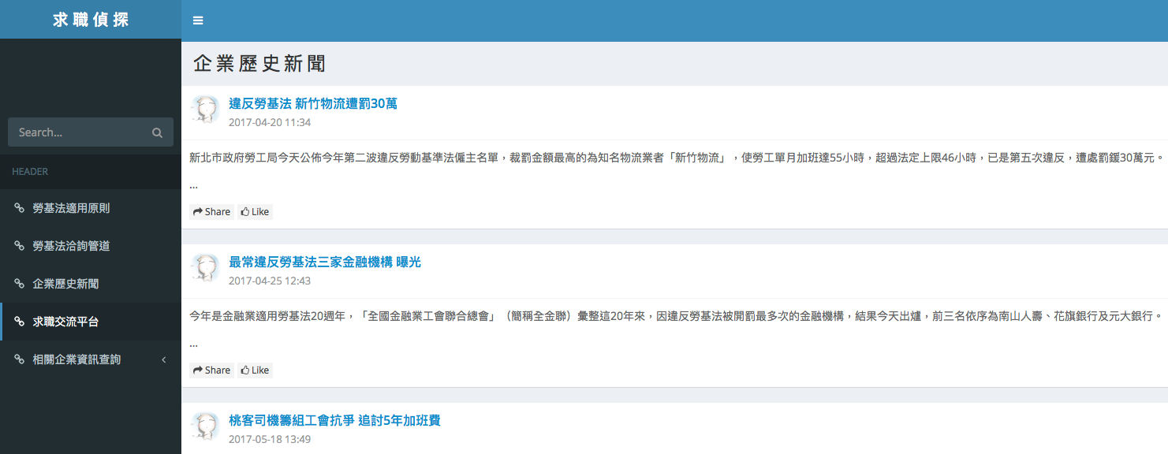
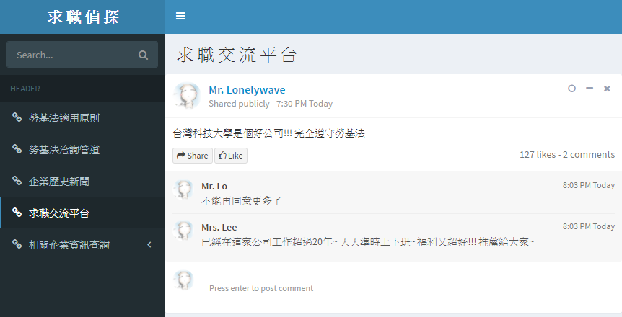
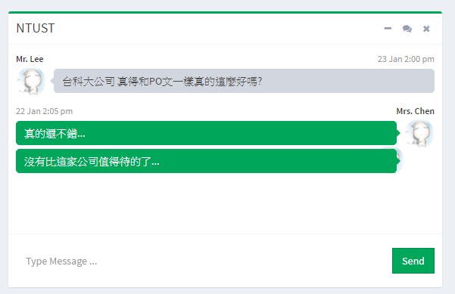
企業歷史新聞
求職交流平台
11

Slide 12
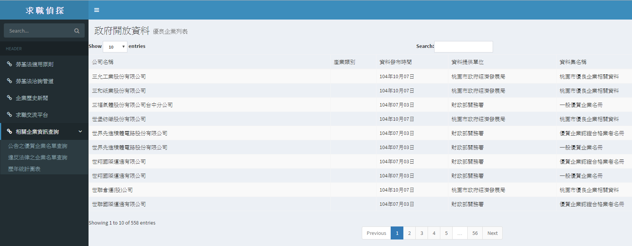
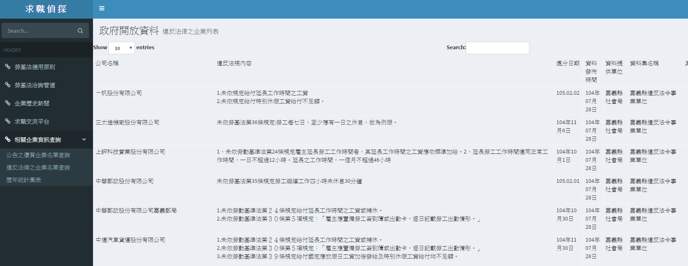
相關企業資訊查詢
12

Slide 13
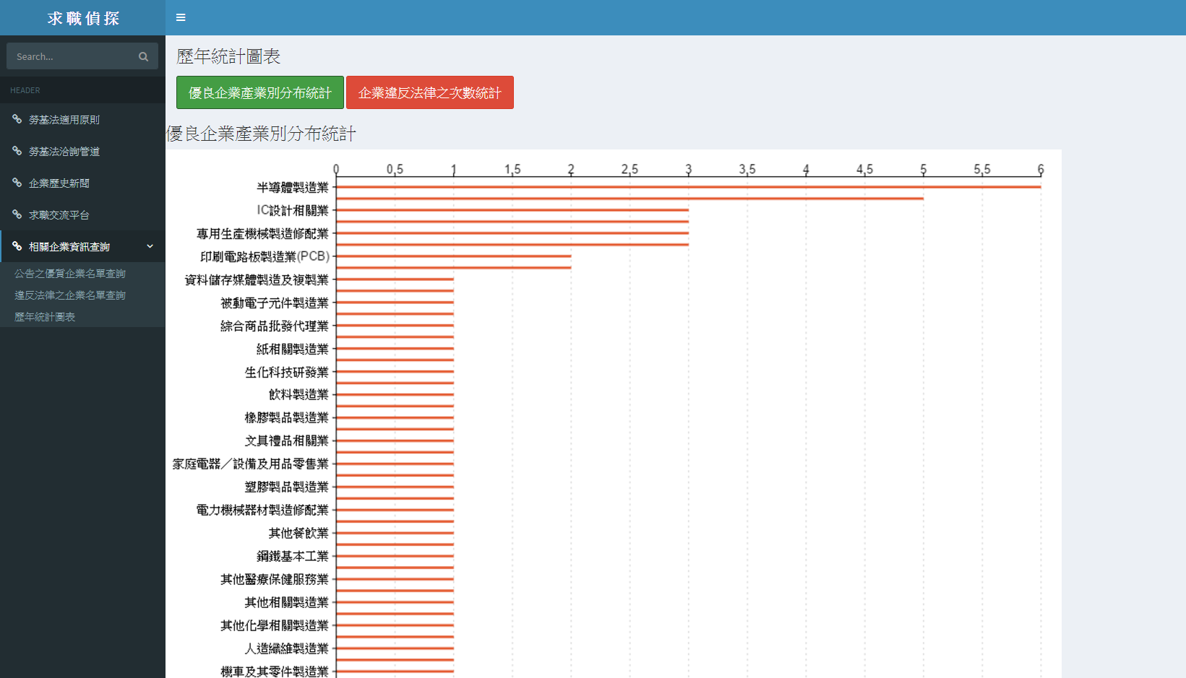
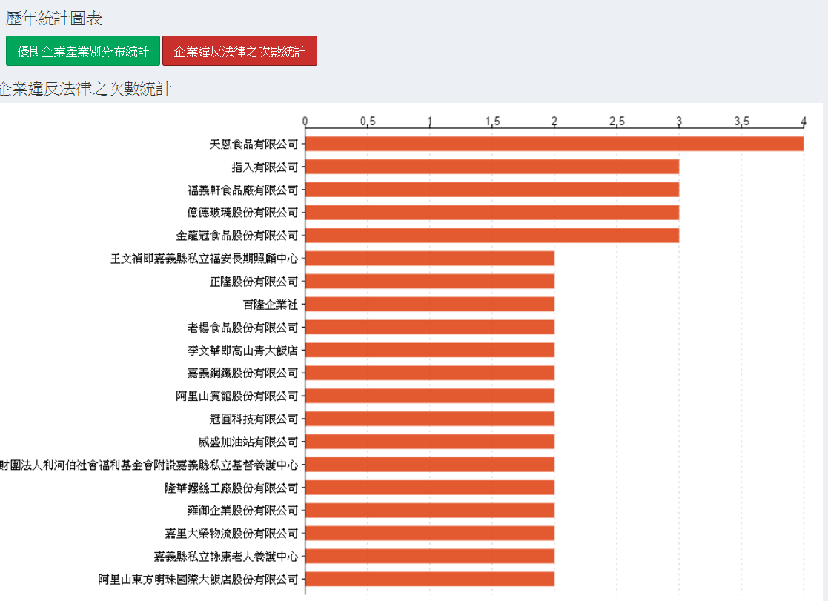
歷年統計圖表
13

Slide 14
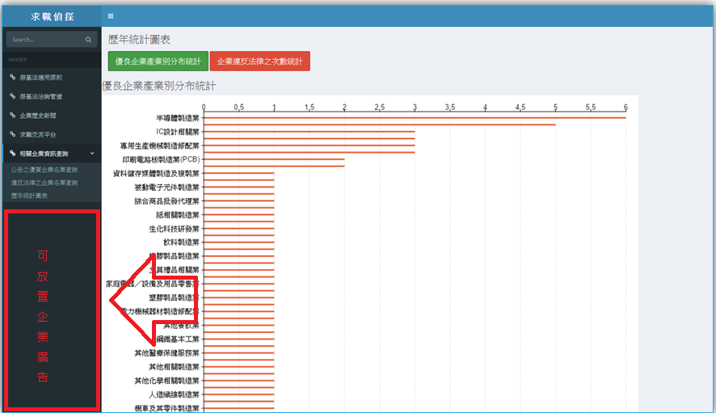
營運收入
與求職無關之廣告：網頁插入一般網頁廣告。如手機遊戲廣告、品牌產品廣告。
與求職相關之廣告：針對企業申請廣告進行嚴格把關，如以出現於本平台劣質資料庫中之企業，皆不可申請，確保在此平台的廣告皆為優良企業。將通過審核廠商優先列在最前面。
14

Slide 15
競賽評分依據
適切性：
結合 Open Data 之 「勞動基準法洽詢管道」 與「Google Map 」提供視覺化地理位置。
提供 Open Data 最新 之「 勞動基準法適用公告」。
提供 Open Data 最新 之 「各縣市政府違反勞動基準法事業名單」，並提供統計圖表。
提供 Open Data 最新 之 「違反性別工作平等法」。
創新性：
抓取新聞資料存成資料集，除了政府與使用者回饋外第三種資訊來源。
進一步給予求職者些企業新聞資訊、求職者之直接交流、統計圖表
15

Slide 16
競賽評分依據
市場性：
多數平台只採用使用者回饋，未提供企業新聞歷史及歷年統計資料。
不收費機制，供求職者享受平台資源。
採以 B2B 廣告收入。
願景：成為求職者資訊參考、相互交流之首選平台。
完整性：
目前以前端HTML並搭配JavaScript進行，尚未進行後端的留言資料庫功能整合。
16

Slide 17

團隊成員
M10515104 羅煜賢
PM / 專案管理與文件統籌等、前端設計與開發。
M10515029 陳俊賢
R&D / 前端設計與開發，輔以後端開發。
M10515037 洪斌峰
R&D / 資料蒐集、文件統籌，輔以後端與前端開發。
D10507007 連國辰
R&D / 與本平台之相關資料蒐集，輔以後端與前端開發。
17

Slide 18
回覆評審問題
Q: 經營機會為何?
A: 本產品服務主軸為消除台灣之勞資雙方資訊不對等為主軸。政府有年度幸福企業獎之評分，及各項優質企業之評選，又有鑑於企業長期苦惱人才短缺問題，產品在起初之經營上，希望透過未曾列入有違法紀錄之公司在平台上刊登廣告，做為另外人才招募廣告平台；未來的營運，可再透過與政府單位的贊助，擁有伺服器維運平台，減少成本支出。
Q: 跟求職天眼通太像
A: 雖同樣秉持著提供企業之評論，但求職天眼通未進一步給予求職者些企業新聞資訊、求職者之直接交流、統計圖表。
企業經營新聞是間接顯示出該企業之風格，又台灣炒新聞風氣盛行，幾個月或甚至幾週過去後，又將被社會所遺忘，提供企業新聞讓求職者參考是一個以過去新聞，展望自己未來方式來間接了解企業文化。
我們認為POST文章的品質是有些疑慮，其因是無法快速的討論其中內容，礙於POST內容是公開，而非私下溝通，無法快速的了解其企業內部之環境、風氣、文化等，如能直接透過直接交流方式進行，可更一步深入探討企業是否符合自己的期望。
圖表的提供，可供學生在升學的科系選擇、即將畢業的學生及轉換跑道之人士，有一個行業文化的參考，隔行如隔山，要知道該行業是否適合自己去深入的行業，可靠統計圖表資訊去參考之。
18

Slide 19

Thank You
19

